Slide 1

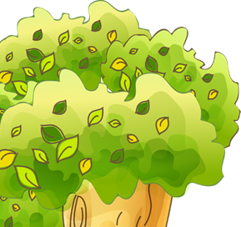
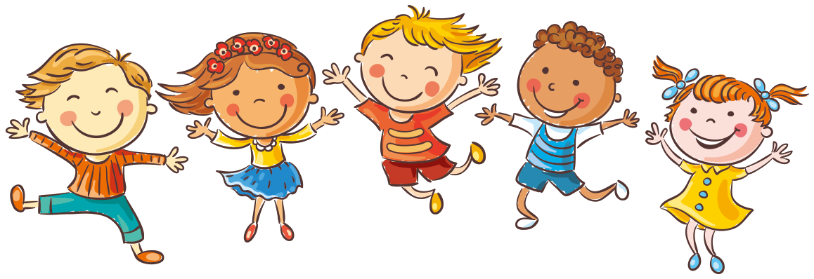

Chào mừng các em đến với tiết
Tiếng Việt - Lớp 2

Slide 2
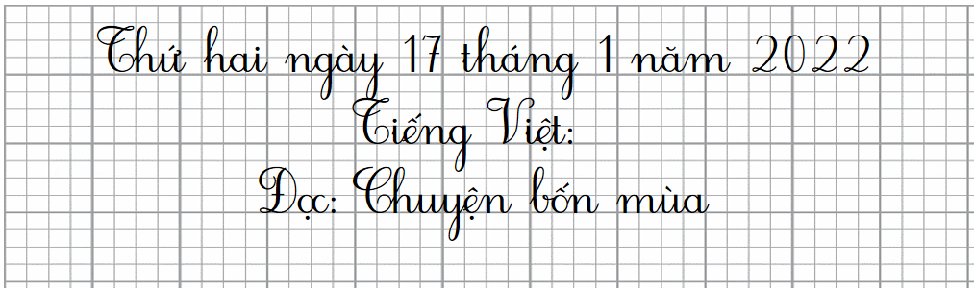

Slide 3
Khởi động

Slide 4
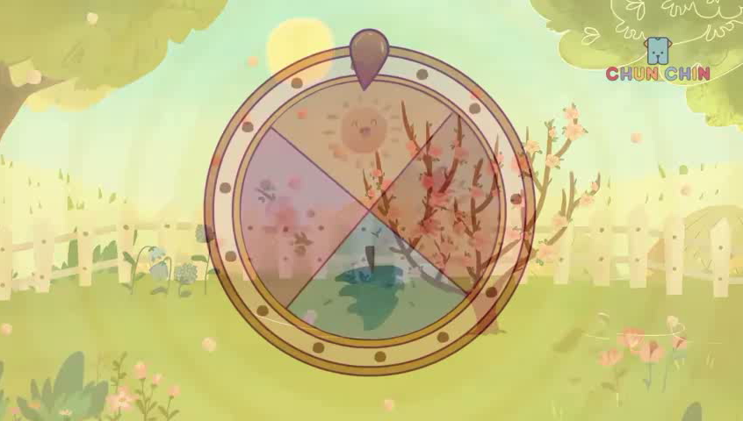

Slide 5












Tiểu học Đức Giang
Bài 1: CHUYỆN BỐN MÙA

Slide 6





Tiểu học Đức Giang
Tiết 1 + 2

Slide 7









Đọc đúng các từ ngữ, đọc rõ ràng bài đọc.
YÊU CẦU
CẦN ĐẠT
Biết đọc lời đối thoại của các nhân vật phù hợp với ngữ điệu.
3
Nhận biết được 4 nàng tiên tượng trưng cho 4 mùa.
4
Hiểu được ý nghĩa câu chuyện.

Slide 8


Slide 9
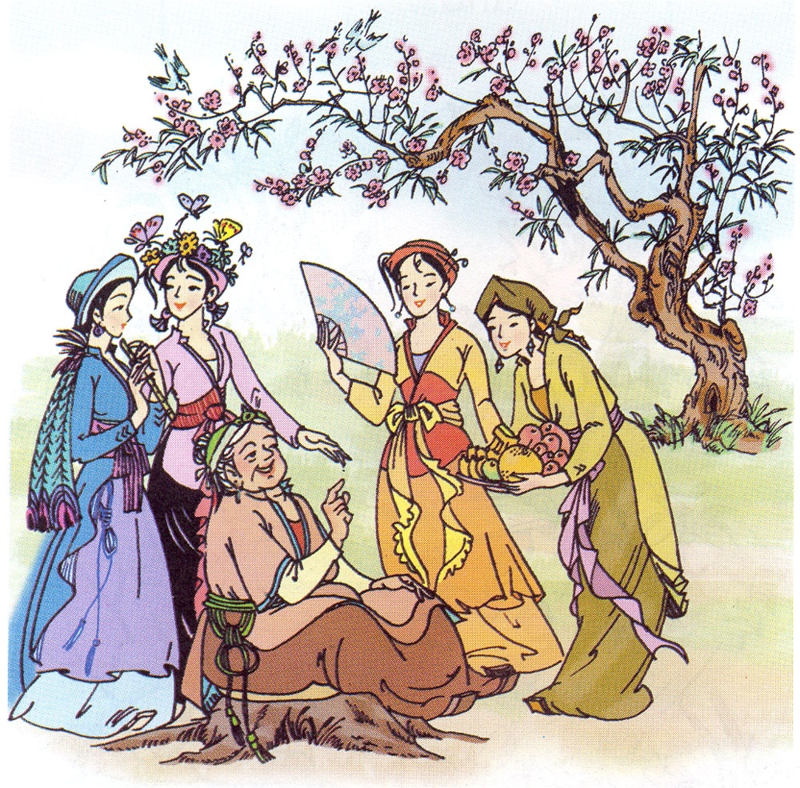

Slide 10


Tiểu học Đức Giang
Đọc

Slide 11
CHUYỆN BỐN MÙA
Đọc mẫu
Ngày đầu năm, bốn nàng tiên Xuân, Hạ, Thu, Đông gặp nhau. Đông cầm tay Xuân bảo:
- Chị là người sung sướng nhất. Ai cũng yêu chị. Chị về, cây nào cũng đâm chồi nảy lộc.
Xuân nói:
- Nhưng nhờ có em Hạ, cây trong vườn mới đơm trái ngọt, học sinh mới được nghỉ hè.
Nàng Hạ tinh nghịch xen vào:
- Thế mà thiếu nhi lại thích em Thu nhất. Không có Thu làm sao có đêm trăng rằm rước đèn, phá cỗ, …
Giọng buồn buồn, Đông nói:
- Chỉ có em là chẳng ai yêu.
Thu đặt tay lên vai Đông, thủ thỉ:
- Có em mới có bập bùng bếp lửa nhà sàn, mọi người mới có giấc ngủ ấm trong chăn.
Bốn nàng tiên mải chuyện trò, không biết bà Đất đến từ lúc nào. Bà nói:
- Xuân làm cho cây lá tươi tốt. Hạ cho trái ngọt, hoa thơm. Thu làm cho trời xanh cao, học sinh nhớ ngày tựu trường. Còn cháu Đông, cháu có công ấp ủ mầm sống để xuân về cây cối đâm chồi nảy lộc. Các cháu đều có ích, đều đáng yêu.

Slide 12
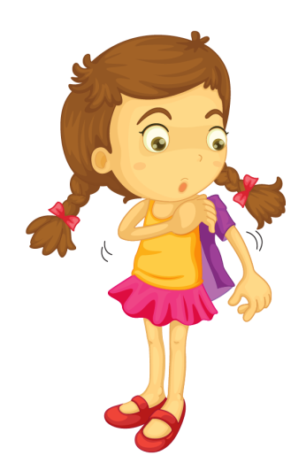

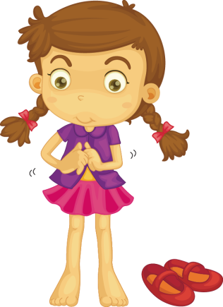
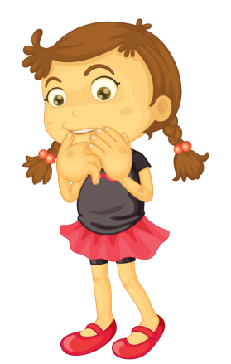
Luyện đọc từ khó
bập bùng bếp lửa
sung sướng
đâm chồi nảy lộc
có ích

Slide 13


CHUYỆN BỐN MÙA
Chia đoạn
Ngày đầu năm, bốn nàng tiên Xuân, Hạ, Thu, Đông gặp nhau. Đông cầm tay Xuân bảo:
- Chị là người sung sướng nhất. Ai cũng yêu chị. Chị về, cây nào cũng đâm chồi nảy lộc.
Xuân nói:
- Nhưng nhờ có em Hạ, cây trong vườn mới đơm trái ngọt, học sinh mới được nghỉ hè.
Nàng Hạ tinh nghịch xen vào:
- Thế mà thiếu nhi lại thích em Thu nhất. Không có Thu làm sao có đêm trăng rằm rước đèn, phá cỗ, …
Giọng buồn buồn, Đông nói:
- Chỉ có em là chẳng ai yêu.
Thu đặt tay lên vai Đông, thủ thỉ:
- Có em mới có bập bùng bếp lửa nhà sàn, mọi người mới có giấc ngủ ấm trong chăn.
Bốn nàng tiên mải chuyện trò, không biết bà Đất đến từ lúc nào. Bà nói:
- Xuân làm cho cây lá tươi tốt. Hạ cho trái ngọt, hoa thơm. Thu làm cho trời xanh cao, học sinh nhớ ngày tựu trường. Còn cháu Đông, cháu có công ấp ủ mầm sống để xuân về cây cối đâm chồi nảy lộc. Các cháu đều có ích, đều đáng yêu.

Slide 14
Đoạn 1
CHUYỆN BỐN MÙA
Ngày đầu năm, bốn nàng tiên Xuân, Hạ, Thu, Đông gặp nhau. Đông cầm tay Xuân bảo:
- Chị là người sung sướng nhất. Ai cũng yêu chị. Chị về, cây nào cũng đâm chồi nảy lộc.
Xuân nói:
- Nhưng nhờ có em Hạ, cây trong vườn mới đơm trái ngọt, học sinh mới được nghỉ hè.
Nàng Hạ tinh nghịch xen vào:
- Thế mà thiếu nhi lại thích em Thu nhất. Không có Thu làm sao có đêm trăng rằm rước đèn, phá cỗ, …
Giọng buồn buồn, Đông nói:
- Chỉ có em là chẳng ai yêu.
Thu đặt tay lên vai Đông, thủ thỉ:
- Có em mới có bập bùng bếp lửa nhà sàn, mọi người mới có giấc ngủ ấm trong chăn.

Slide 15
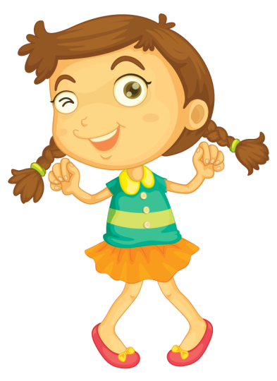




Luyện đọc câu dài
Nhưng nhờ có em Hạ, cây trong vườn mới đơm trái ngọt, học sinh mới được nghỉ hè.

Slide 16
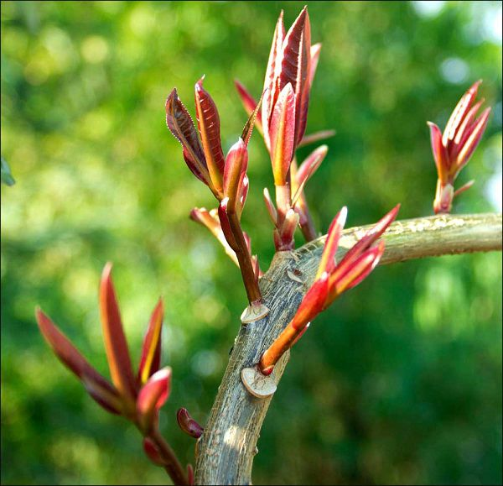
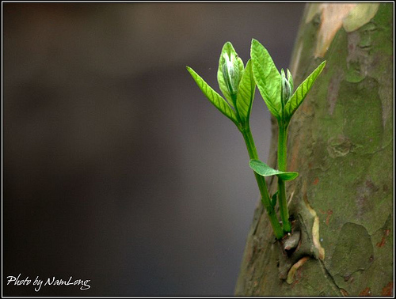
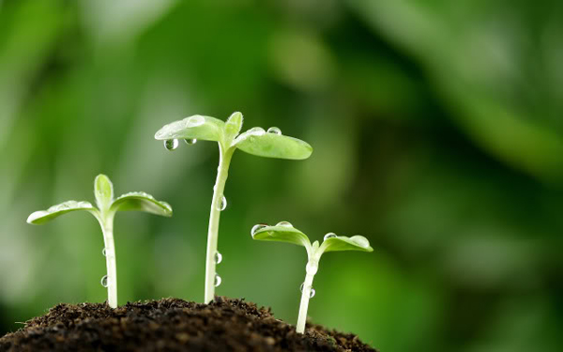
đâm chồi nảy lộc

Slide 17
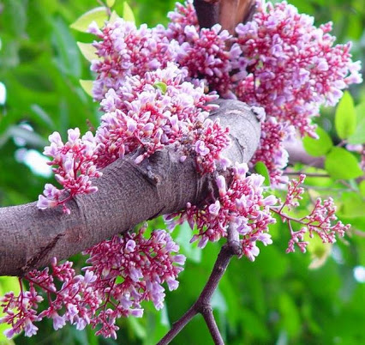
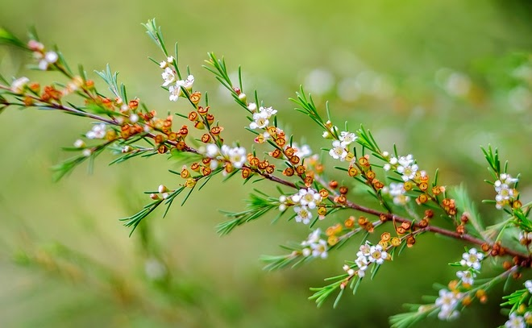
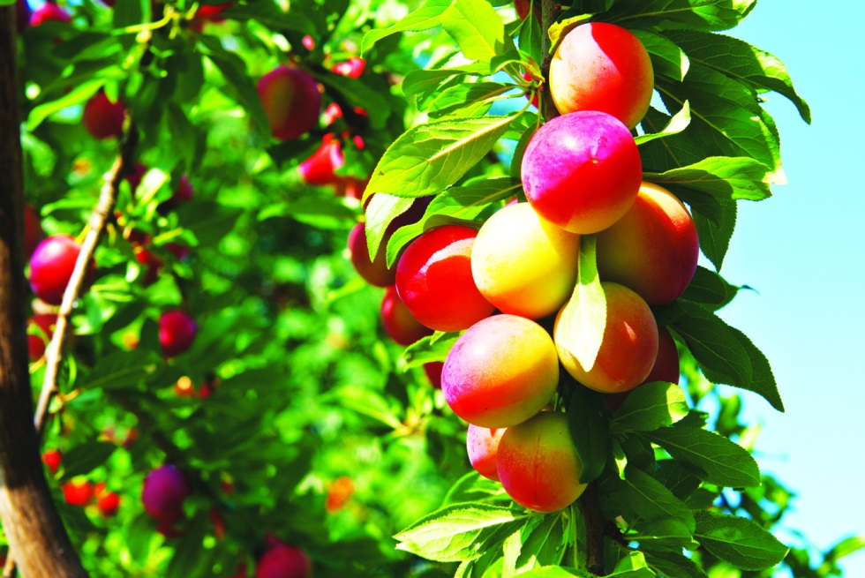
Đơm: nảy ra

Slide 18
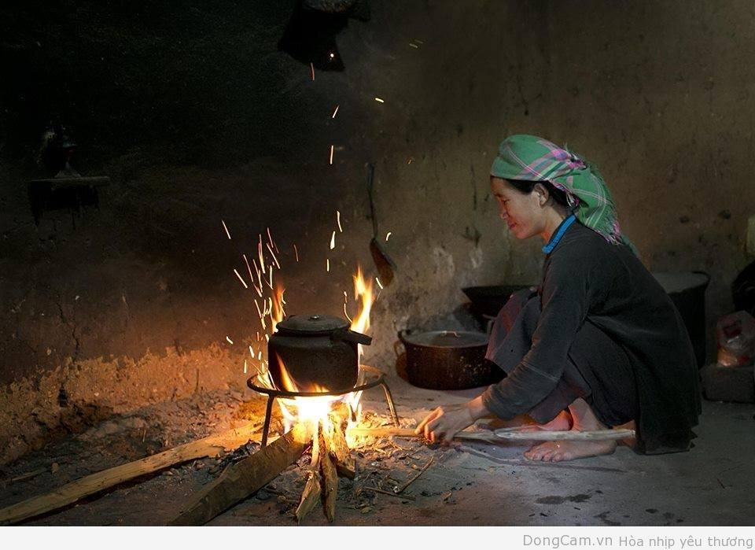
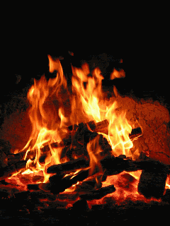
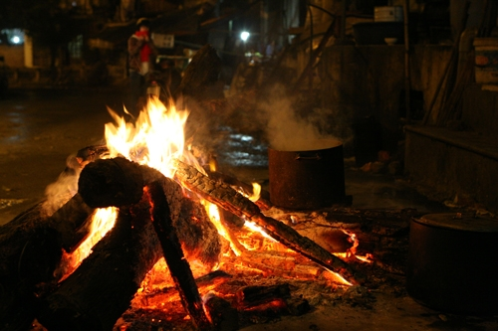
bập bùng

Slide 19
Đoạn 2
Bốn nàng tiên mải chuyện trò, không biết bà Đất đến từ lúc nào. Bà nói:
- Xuân làm cho cây lá tươi tốt. Hạ cho trái ngọt, hoa thơm. Thu làm cho trời xanh cao, học sinh nhớ ngày tựu trường. Còn cháu Đông, cháu có công ấp ủ mầm sống để xuân về cây cối đâm chồi nảy lộc. Các cháu đều có ích, đều đáng yêu.

Slide 20
CHUYỆN BỐN MÙA
Đọc nhóm
Ngày đầu năm, bốn nàng tiên Xuân, Hạ, Thu, Đông gặp nhau. Đông cầm tay Xuân bảo:
- Chị là người sung sướng nhất. Ai cũng yêu chị. Chị về, cây nào cũng đâm chồi nảy lộc.
Xuân nói:
- Nhưng nhờ có em Hạ, cây trong vườn mới đơm trái ngọt, học sinh mới được nghỉ hè.
Nàng Hạ tinh nghịch xen vào:
- Thế mà thiếu nhi lại thích em Thu nhất. Không có Thu làm sao có đêm trăng rằm rước đèn, phá cỗ, …
Giọng buồn buồn, Đông nói:
- Chỉ có em là chẳng ai yêu.
Thu đặt tay lên vai Đông, thủ thỉ:
- Có em mới có bập bùng bếp lửa nhà sàn, mọi người mới có giấc ngủ ấm trong chăn.
Bốn nàng tiên mải chuyện trò, không biết bà Đất đến từ lúc nào. Bà nói:
- Xuân làm cho cây lá tươi tốt. Hạ cho trái ngọt, hoa thơm. Thu làm cho trời xanh cao, học sinh nhớ ngày tựu trường. Còn cháu Đông, cháu có công ấp ủ mầm sống để xuân về cây cối đâm chồi nảy lộc. Các cháu đều có ích, đều đáng yêu.

Slide 21
CHUYỆN BỐN MÙA
Đọc toàn bài
Ngày đầu năm, bốn nàng tiên Xuân, Hạ, Thu, Đông gặp nhau. Đông cầm tay Xuân bảo:
- Chị là người sung sướng nhất. Ai cũng yêu chị. Chị về, cây nào cũng đâm chồi nảy lộc.
Xuân nói:
- Nhưng nhờ có em Hạ, cây trong vườn mới đơm trái ngọt, học sinh mới được nghỉ hè.
Nàng Hạ tinh nghịch xen vào:
- Thế mà thiếu nhi lại thích em Thu nhất. Không có Thu làm sao có đêm trăng rằm rước đèn, phá cỗ, …
Giọng buồn buồn, Đông nói:
- Chỉ có em là chẳng ai yêu.
Thu đặt tay lên vai Đông, thủ thỉ:
- Có em mới có bập bùng bếp lửa nhà sàn, mọi người mới có giấc ngủ ấm trong chăn.
Bốn nàng tiên mải chuyện trò, không biết bà Đất đến từ lúc nào. Bà nói:
- Xuân làm cho cây lá tươi tốt. Hạ cho trái ngọt, hoa thơm. Thu làm cho trời xanh cao, học sinh nhớ ngày tựu trường. Còn cháu Đông, cháu có công ấp ủ mầm sống để xuân về cây cối đâm chồi nảy lộc. Các cháu đều có ích, đều đáng yêu.

Slide 22

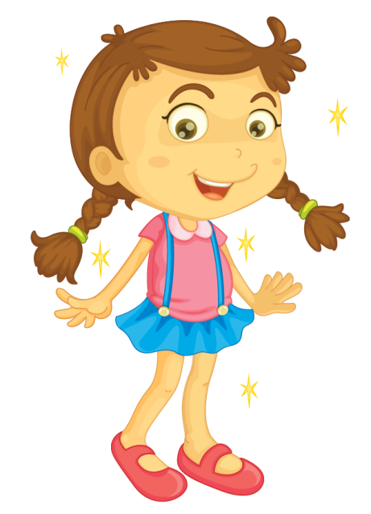
Trả lời câu hỏi

Slide 23
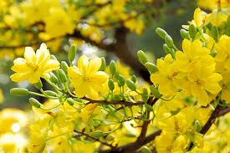
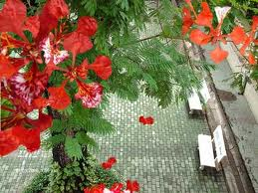
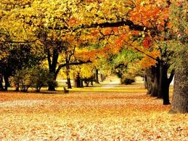
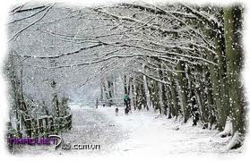
1. Bốn nàng tiên trong truyện tượng trưng cho bốn mùa trong năm. Đó là:
1. Bốn nàng tiên trong truyện tượng trưng cho những mùa nào trong năm?
Mùa Xuân
Mùa Hạ
Mùa Thu
Mùa Đông

Slide 24

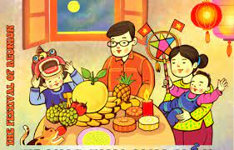
2. Theo nàng tiên mùa hạ, vì sao thiếu nhi thích mùa thu?
Ngày đầy năm, bốn nàng tiên Xuân, Hạ, Thu, Đông gặp nhau. Đông cầm tay Xuân bảo:
- Chị là người sung sướng nhất. Ai cũng yêu chị. Chị về, cây nào cũng đâm chồi nảy lộc.
Xuân nói:
- Nhưng nhờ có em Hạ, cây trong vườn mới đơm trái ngọt, học sinh mới được nghỉ hè.
Nàng Hạ tinh nghịch xen vào:
- Thế mà thiếu nhi lại thích em Thu nhất. Không có Thu làm sao có đêm trăng rằm rước đèn, phá cỗ, …

Slide 25
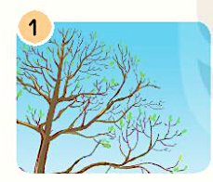
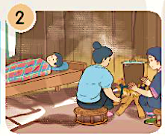
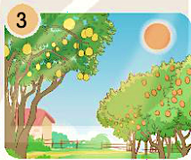
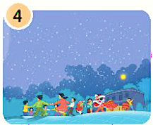
3. Dựa vào bài đọc, nói tên mùa phù hợp với mỗi tranh:
Mùa xuân
Mùa đông
Mùa hè
Mùa thu
4. Vì sao bà Đất nói cả bốn nàng tiên đều có ích và đáng yêu?
→ Xuân làm cho cây lá tươi tốt. Hạ cho trái ngọt, hoa thơm. Thu làm cho trời xanh cao, học sinh nhớ ngày tựu trường. Đông ấp ủ mầm sống để mùa xuân về cây cối đâm chồi nảy lộc.

Slide 26
Ý nghĩa của câu chuyện là gì?
Bốn mùa xuân, hạ, thu, đông mỗi mùa mỗi vẻ đẹp riêng, đều có ích cho cuộc sống.

Slide 27
CHUYỆN BỐN MÙA
Luyện đọc lại
Ngày đầy năm, bốn nàng tiên Xuân, Hạ, Thu, Đông gặp nhau. Đông cầm tay Xuân bảo:
- Chị là người sung sướng nhất. Ai cũng yêu chị. Chị về, cây nào cũng đâm chồi nảy lộc.
Xuân nói:
- Nhưng nhờ có em Hạ, cây trong vườn mới đơm trái ngọt, học sinh mới được nghỉ hè.
Nàng Hạ tinh nghịch xen vào:
- Thế mà thiếu nhi lại thích em Thu nhất. Không có Thu làm sao có đêm trăng rằm rước đèn, phá cỗ, …
Giọng buồn buồn, Đông nói:
- Chỉ có em là chẳng ai yêu.
Thu đặt tay lên vai Đông, thủ thỉ:
- Có em mới có bập bùng bếp lửa nhà sàn, mọi người mới có giấc ngủ ấm trong chăn.
Bốn nàng tiên mải chuyện trò, không biết bà Đất đến từ lúc nào. Bà nói:
- Xuân làm cho cây lá tươi tốt. Hạ cho trái ngọt, hoa thơm. Thu làm cho trời xanh cao, học sinh nhớ ngày tựu trường. Còn cháu Đông, cháu có công ấp ủ mầm sống để xuân về cây cối đâm chồi nảy lộc. Các cháu đều có ích, đều đáng yêu.

Slide 28

Tiểu học Đức Giang
ĐỌC
Cách đọc lời thoại nhân vật
Lời 4 cô tiên: nhí nhảnh, hồn nhiên
Lời bà Đất: trầm lắng

Slide 29
Luyện tập

Slide 30
1. Câu nào dưới đây là câu nêu đặc điểm?
a. Bốn nàng tiên cầm tay nhau trò chuyện.
b. Các cháu đều có ích, đều đáng yêu.
2. Trò chơi Hỏi nhanh đáp đúng
Mùa xuân có gì?
Mùa xuân có (…..)

Slide 31
Tiểu học Đức Giang
Củng cố, dặn dò

